Slide 1

4.3.2
空间两点间的距离公式

Slide 2


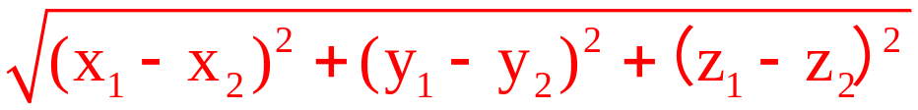
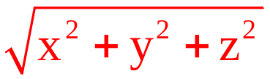
【自主预习】
空间中两点间的距离公式
(1)一般情况:已知点P₁(x₁, y₁, z₁)与点P₂(x₂, y₂,
z₂), 则|P₁P₂|=____________________________.
(2)特殊情况:点P(x, y, z)到原点的距离公式是:
|OP|=_____________.

Slide 3
【即时小测】
1.点P(1, -2, 5)到xOy平面的距离为 ( )
A.1 B.2 C.-2 D.5

Slide 4

【解析】选D.点P(1, -2, 5)在xOy平面上的射影是
P′(1, -2, 0), 则点P(1, -2, 5)到xOy平面的距离为
|PP′|= =5.

Slide 5


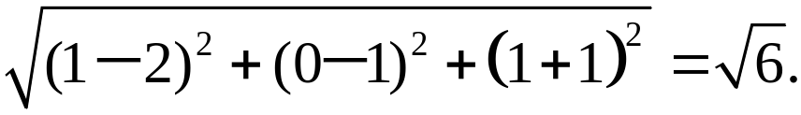
2.在空间直角坐标系中, 点A(1, 0, 1)与点B(2, 1,
-1)间的距离为 ( )
A. B. C.2 D.6
【解析】选B.|AB|=

Slide 6

3.点M(1, 2, 3)到原点的距离为 ( )
A.6 B. C.14 D.
【解析】选D.

Slide 7
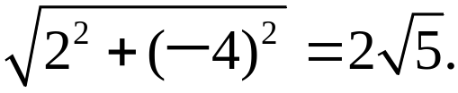

4.点A(2, 1, -4)到y轴的距离为________.
【解析】点A(2, 1, -4)到y轴的距离为
答案:2

Slide 8
【知识探究】
探究点 空间两点间的距离
1.平面上两点间的距离公式是空间两点间距离公式的特例吗?

Slide 9
提示:是.当z₁=z₂=0时, 点P₁(x₁, y₁, z₁), 点P₂(x₂, y₂, z₂)都在坐标平面xOy上, 空间两点间的距离成为平面上两点间的距离.

Slide 10
2.空间两点间的距离公式与两点顺序有关吗?
提示:两点间的距离是同名坐标的差的平方和的算术平方根, 因此空间两点间的距离公式与两点的顺序无关.

Slide 11
【归纳总结】
1.对空间两点间距离公式的两点说明
(1)空间两点间的距离公式是平面上两点间距离公式的推广, 它可以求空间直角坐标系下任意两点间的距离, 其推导过程体现了化空间为平面的转化思想.

Slide 12
(2)若已知两点坐标求距离, 则直接代入公式即可;若已知两点间距离求参数或点的坐标时, 应利用公式建立相应方程求解.

Slide 13
2.空间两点间距离的求解
(1)求空间两点间的距离问题就是把点的坐标代入距离公式进行计算, 其中确定点的坐标或合理设出点的坐标是关键.

Slide 14
(2)若所给题目中未建立坐标系, 需结合已知条件建立适当的坐标系, 再利用空间两点间的距离公式计算.
特别提醒:在使用距离公式时, 要注意公式的形式, 一是平方和, 二是开方有根号.

Slide 15
类型一 求空间两点间的距离
【典例】1.(2016·襄阳高一检测)若已知点M(3, 4, 1), 点N(0, 0, 1), 则线段MN的长为 ( )
A.5 B.0 C.3 D.1

Slide 16
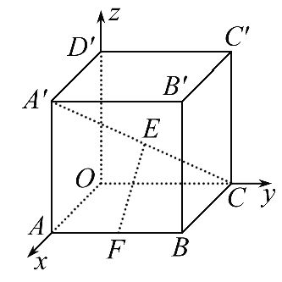


2.如图, 在空间直角坐标系中, 有一棱长为a的正方体ABCO-A′B′C′D′, A′C的中点E与AB的中点F的距离为 ( )
A. a B. a C.a D. a

Slide 17
【解题探究】1.典例1中已知两点的坐标, 如何求线段的长度?
提示:只需把两点的坐标代入两点间的距离公式计算即可.

Slide 18
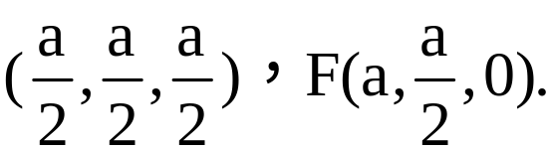
2.典例2中点E与点F为空间图形中的两点, 点E与点F的
坐标如何确定?
提示:由于A′(a, 0, a), C(0, a, 0), 利用中点坐标
公式可得E点坐标为

Slide 19
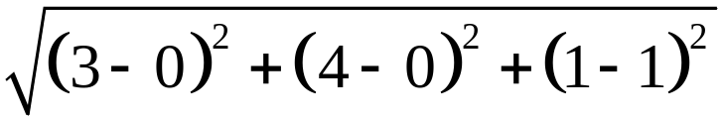
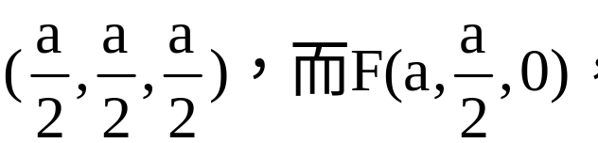
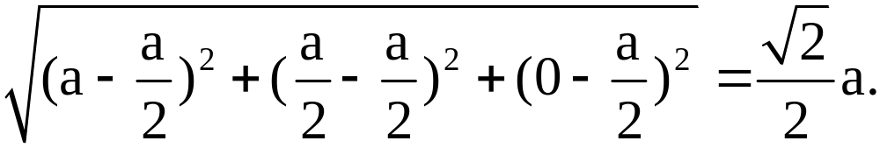
【解析】1.选A.由空间两点间距离公式得,
|MN|= =5.
2.选B.由题意得A′(a, 0, a), C(0, a, 0),
所以E点坐标为
所以|EF|=

Slide 20
【方法技巧】求空间两点间的距离的关键及步骤
(1)求空间两点间的距离问题就是把点的坐标代入距离公式进行计算, 其中确定点的坐标或合理设出点的坐标是关键.

Slide 21
(2)若所给题目中未建立坐标系, 需结合已知条件建立适当的坐标系, 再利用空间两点间的距离公式计算.一般按如下的步骤:

Slide 22
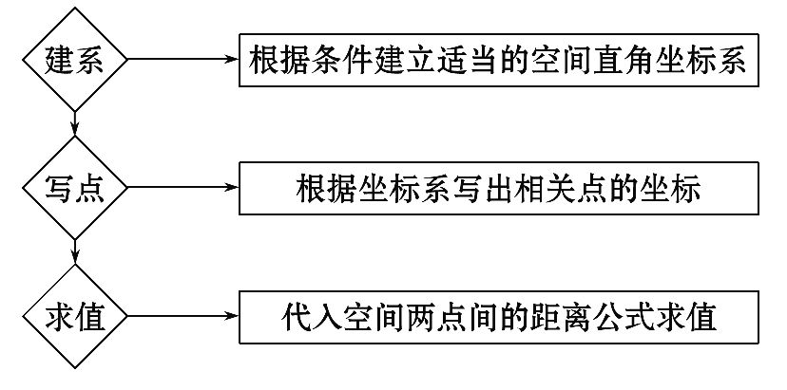
特别提醒:在代入公式求距离时要特别把握好公式的形式特点.

Slide 23
【拓展延伸】两点间距离公式的推导与证明
(1)推导思路:求线段长度常常放在三角形中, 根据各坐标分量的几何意义构造三角形来求解, 即通过构造辅助平面, 将空间问题转化到平面中处理.

Slide 24
(2)证明方法:运用了由特殊到一般的方法, 证明过程中运用到线面垂直、线线垂直的相互转化.

Slide 25
【变式训练】点M(4, -3, 5)到原点的距离d₁=________, 到z轴的距离d₂=________.

Slide 26
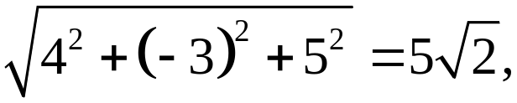
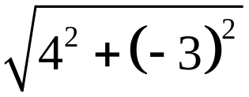
【解析】M(4, -3, 5)到原点的距离为
到z轴的距离为 =5.
答案:5 5

Slide 27
类型二 求空间点的坐标
【典例】1.(2016·大理高一检测)已知点A(4, 5, 6), B(-5, 0, 10), 在z轴上有一点P, 使|PA|=|PB|, 则点P的坐标是________.

Slide 28
2.已知点A(1, 1, 0), 对于z轴正半轴上任意一点P, 在y轴上是否存在一点B, 使得PA⊥AB成立?若存在, 求出B点的坐标;若不存在, 说明理由.

Slide 29
【解题探究】1.典例1中在z轴上点P的坐标应如何设出?
提示:由于点P在z轴上, 可设点P(0, 0, z).

Slide 30
2.典例2中若PA⊥AB, 则会得到AB与平面POA有怎样的位置关系?又会得出AB与OA有怎样的关系?
提示:若PA⊥AB, 又OP⊥AB, 故AB⊥平面POA, 由此可得AB⊥OA.

Slide 31
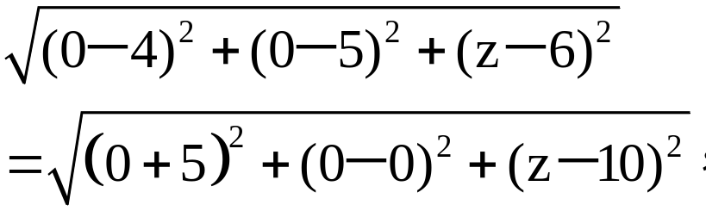
【解析】1.设点P(0, 0, z), 则由|PA|=|PB|, 得
解得z=6, 即点P的坐标是(0, 0, 6).
答案:(0, 0, 6)

Slide 32
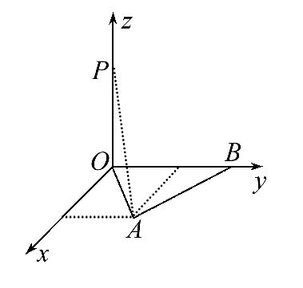
2.存在.理由如下:如图, 若PA⊥AB成立, 又OP⊥AB, 则AB⊥平面POA,
所以AB⊥OA,
设B(0, y, 0),

Slide 33
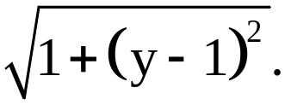
则有OA= , |OB|=y,
|AB|=
由OB²=OA²+AB², 得y²=2+1+(y-1)², 解得y=2,
所以存在这样的点B, 当点B的坐标为(0, 2, 0)时, PA⊥AB成立.

Slide 34
【延伸探究】
1.典例1中已知条件不变, 问能否在z轴上存在一点P, 使得△ABP是以AB为底边的等腰三角形?

Slide 35
【解析】假设存在一点P(0, 0, z), 使得△ABP是以AB
为底边的等腰三角形, 即|PA|=|PB|,
得
解得z=6, 即点P的坐标是(0, 0, 6).故能在z轴上存在
一点P(0, 0, 6), 使得△ABP是以AB为底边的等腰三角
形.

Slide 36
2.典例1中“在z轴上”改为“在y轴上”, 其他条件不变, 又如何求解?

Slide 37
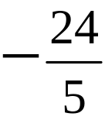
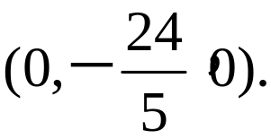
【解析】设点P(0, y, 0), 则由|PA|=|PB|,
得
解得y= , 即点P的坐标是

Slide 38
【方法技巧】由空间两点间距离求点的坐标的方法
(1)若已知点到定点的距离以及点在特殊位置, 则可直接设出该点坐标, 利用待定系数法求解点的坐标.
(2)若已知一点到两个定点的距离之间的关系, 以及其他的一些条件, 则可以列出关于点的坐标的方程进行求解.

Slide 39

【补偿训练】(2016·泸州高一检测)给定的空间直角
坐标系, 在x轴上找一点P, 使它与点Q(1, 2, 3)的距
离为 , 则P点的坐标为________.

Slide 40
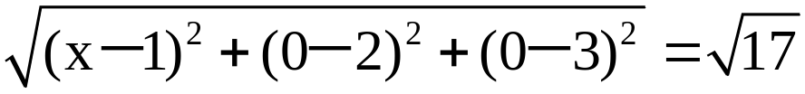
【解析】设点P的坐标是(x, 0, 0), 由题意得,
|PQ|= , 即 ,
解得x=3或x=-1.
答案:(3, 0, 0)或(-1, 0, 0)

Slide 41
【延伸探究】
1.给定的空间直角坐标系, 在x轴上找一点P, 使它与点Q(1, 2, 3)的距离和点M(-1, 0, -1)的距离相等, 则P点的坐标又如何求解?

Slide 42
【解析】设点P的坐标是(x, 0, 0), 由题意得,
解得x=3.所以点P的坐标为(3, 0, 0)

Slide 43
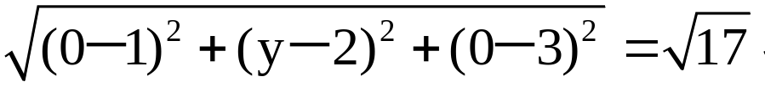

2.本题中“在x轴上”改为“在y轴上”, 其他条件不
变, 又如何求解?
【解析】设点P的坐标是(0, y, 0), 由题意得,
解得y=2+ 或y=2- .
所以点P的坐标为(0, 2+ , 0)或(0, 2- , 0)

Slide 44

类型三 空间两点间距离公式的应用
【典例】1.(2016·大同高一检测)空间直角坐标系中,
x轴上到点P(4, 1, 2)的距离为 的点有 ( )
A.2个 B.1个 C.0个 D.无数个

Slide 45
2.已知A(1, -2, 11), B(4, 2, 3), C(6, -1, 4), 则△ABC的形状是 ( )
A.等腰三角形 B.锐角三角形
C.直角三角形 D.钝角三角形

Slide 46
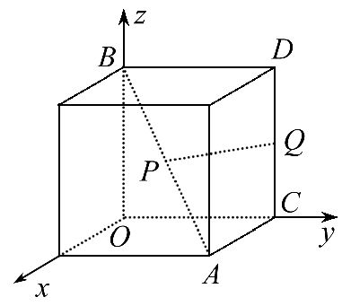
3.如图所示, 正方体棱长为1, 以正方体的同一顶点上的三条棱所在的直线为坐标轴, 建立空间直角坐标系Oxyz, 点P在正方体的体对角线AB上, 点Q在正方体的棱CD上.当点P为体对角线AB的中点, 点Q在棱CD上运动时, 求|PQ|的最小值.

Slide 47
【解题探究】1.典例1中在x轴上的点应如何设出其坐标?
提示:在x轴上的点的坐标可设为(x, 0, 0)

Slide 48
2.典例2中结合三个点的坐标, 如何判断三边的关系?
提示:可利用两点间的距离公式, 分别求出三边的长度, 通过三边的关系来进一步判断其形状.

Slide 49
3.典例3中|PQ|的长度应如何表示?
提示:求出P, Q的坐标, 利用两点间的距离公式表示|PQ|的长度.

Slide 50
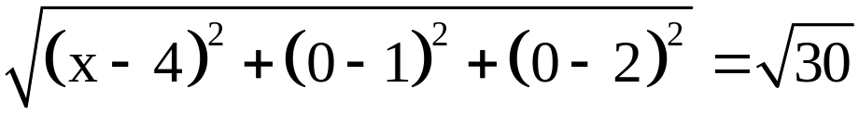
【解析】1.选A.设满足条件的点为(x, 0, 0), 代入两
点间距离公式得 , 解得
x=9或x=-1, 所以满足条件的点为(9, 0, 0)或(-1, 0,
0), 共2个.

Slide 51


2.选C.由两点间距离公式可得|AB|= , |AC|= ,
|BC|= , 从而|AC|²+|BC|²=|AB|²,
所以△ABC是直角三角形.

Slide 52
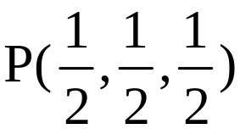
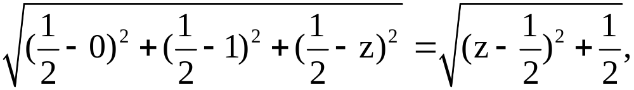
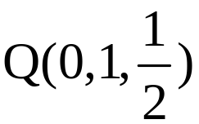
3.依题意 , 设点Q(0, 1, z), 则
|PQ|=
所以当z= 时, |PQ|_{min}= ,
此时 , Q恰为CD的中点.

Slide 53
【延伸探究】在典例3中, 当把条件“点Q在棱CD上运动”变为“点Q为棱CD的中点, 点P在对角线AB上运动时”, 你能求出|PQ|的最小值吗?

Slide 54
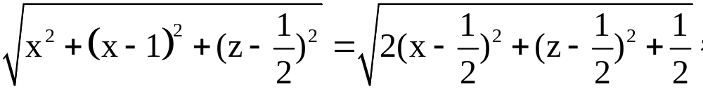
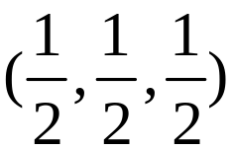
【解析】能, 依题意 , 设P(x, x, z), 则
|PQ|=
所以当x=z= 时, |PQ|_{min}= ,
此时P点坐标为 , P恰为AB的中点.

Slide 55
【方法技巧】空间两点间距离公式的应用
利用空间两点间的距离公式, 将空间距离问题转化为二次函数的最值问题, 体现了数学上的转化思想和函数思想, 此类题目的解题方法是直接设出点的坐标, 利用距离公式就可以将几何问题代数化, 分析函数即可.

Slide 56
【变式训练】已知A(4, -7, 1), B(6, 2, z), 若|AB|=10, 则z=________.

Slide 57
【解题指南】利用空间两点间的距离公式, 直接套用公式, 求解关于参数的方程即可.

Slide 58
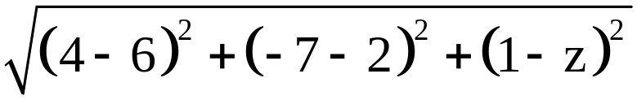

【解析】由|AB|=10, 得
=10,
解得z=1± .
答案:1±

Slide 59
【补偿训练】已知空间点A(x, 1, 2)和点B(2, 3, 4),
且|AB|=2 , 则点A到平面yOz的距离是________.

Slide 60
【解析】因为|AB|=2 ,
所以(x-2)²+(1-3)²+(2-4)²=24,
即(x-2)²=16, 解得x=-2或x=6,
所以点A到平面yOz的距离为2或6.
答案:2或6

Slide 61

自我纠错 利用距离公式求点的坐标
【典例】(2016·惠州高一检测)在空间中, 已知点
A(-1, -1, 2), 点B是平面xOy内的直线x+y=1上的动点,
则当A, B两点间的距离最短时, 此时点B的坐标是
______________.

Slide 62
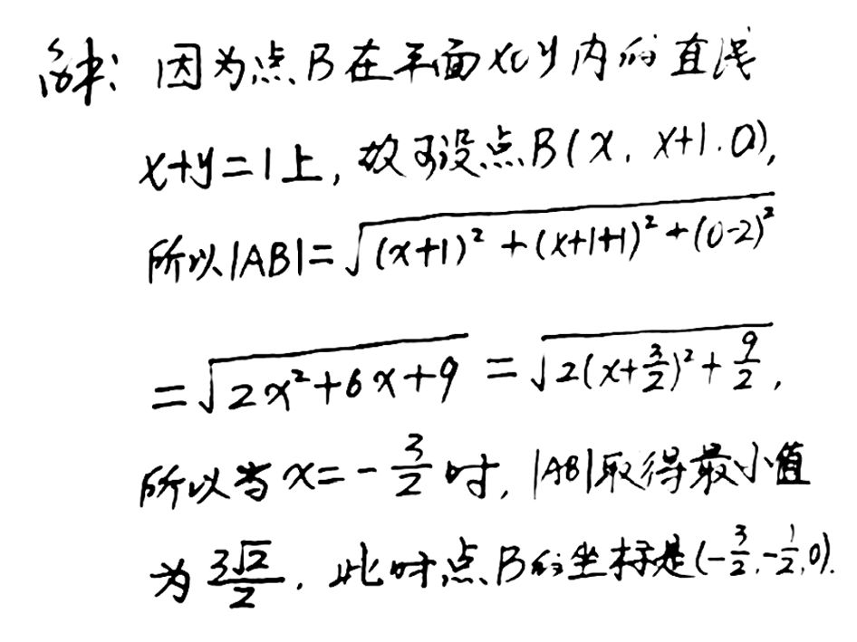
【失误案例】

Slide 63
分析解题过程, 找出错误之处, 并写出正确答案.
提示:错误的根本原因在于未能正确利用直线方程设出点B的坐标.正确解答过程如下:

Slide 64
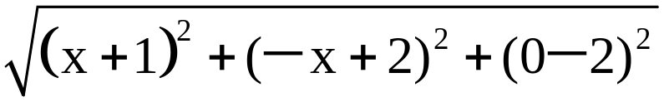
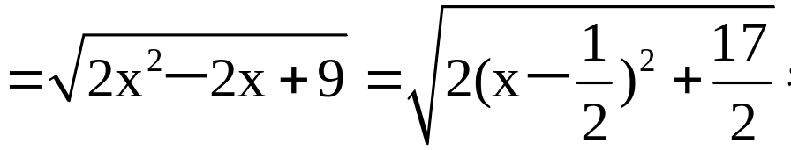
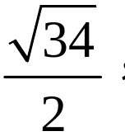
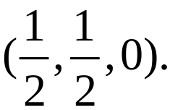
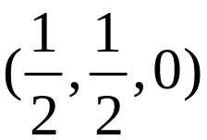
【解析】因为点B在平面xOy内的直线x+y=1上, 故可设
点B(x, -x+1, 0), 所以|AB|=
所以当x= 时, |AB|取得最小值
此时点B的坐标为
答案:

Slide 65


